Slide 1
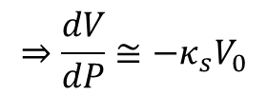



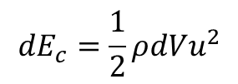


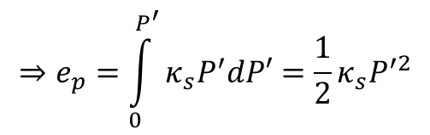
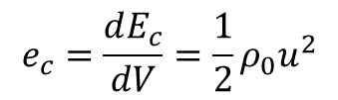


ENERGÍA MECÁNICA DE LA ONDA ACÚSTICA
$$dE_{c}=\frac{1}{2}ρ{dVu}^{2}$$
$$e_{c}=\frac{dE_{c}}{dV}=\frac{1}{2}ρ_{0}u^{2}$$
$$u=\left|\vec{u}\right|$$
Energía cinética
La densidad de energía cinética es
Energía potencial
$$dE_{p}=−PdV=−P_{0}dV−P^{′}dV$$
Este término no contribuye a la energía potencial generada por la onda
Tenemos que encontrar una relación entre $V$ y $P′$ para expresar el cambio de volumen $dV$
$$−\frac{1}{V}{\left(\frac{∂V}{∂P}\right)}_{S}=κ_{s}$$
$$−\frac{1}{V}{\left(\frac{∂V}{∂P}\right)}_{S}=κ_{s}$$
Para pequeñas oscilaciones, $κ_{s}$ es constante
Para pequeñas oscilaciones, $κ_{s}$ es constante
$$⇒e_{p}=\int_{0}^{P^{′}}{κ_{s}P^{′}dP′}=\frac{1}{2}κ_{s}P^{′2}$$
$$⇒\frac{dV}{dP}≅−κ_{s}V_{0}$$
$$⇒dE_{p}=κ_{s}V_{0}P^{′}dP′$$

Slide 2
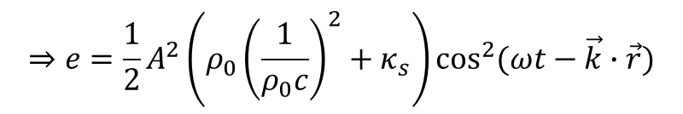


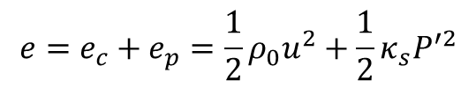
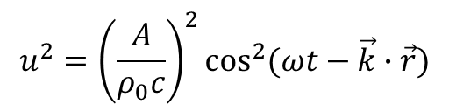
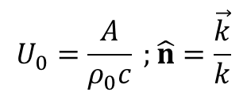

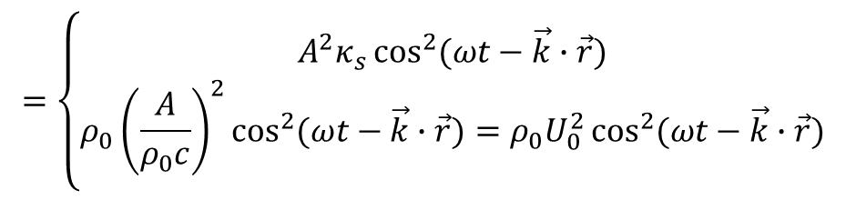
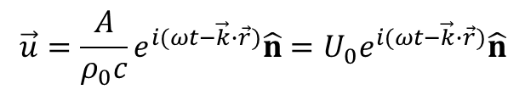
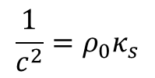
$$e=e_{c}+e_{p}=\frac{1}{2}ρ_{0}u^{2}+\frac{1}{2}κ_{s}P^{′2}$$
La densidad de energía mecánica vale
Para una onda armónica plana:
$$P^{′}=Ae^{i(ωt−\vec{k}∙\vec{r})}$$
$$A∈ℝ$$
$$\vec{u}=\frac{A}{ρ_{0}c}e^{i(ωt−\vec{k}∙\vec{r})}\hat{n}=U_{0}e^{i(ωt−\vec{k}∙\vec{r})}\hat{n}$$
$$U_{0}=\frac{A}{ρ_{0}c} ;\hat{n}=\frac{\vec{k}}{k}$$
$$u^{2}={\left(\frac{A}{ρ_{0}c}\right)}^{2}\cos^{2}{(ωt−\vec{k}∙\vec{r})}$$
$$P^{′2}=Re\left[P^{′}\right]Re\left[P^{′}\right]=A^{2}\cos^{2}(ωt−\vec{k}∙\vec{r})$$
$$=\left\{\begin{aligned}A^{2}κ_{s}\cos^{2}{(ωt−\vec{k}∙\vec{r})} \\ ρ_{0}{\left(\frac{A}{ρ_{0}c}\right)}^{2}\cos^{2}{(ωt−\vec{k}∙\vec{r})}=ρ_{0}U_{0}^{2}\cos^{2}{(ωt−\vec{k}∙\vec{r})}\end{aligned}\right.$$
$$⇒e=\frac{1}{2}A^{2}\left(ρ_{0}{\left(\frac{1}{ρ_{0}c}\right)}^{2}+κ_{s}\right)\cos^{2}{(ωt−\vec{k}∙\vec{r})}$$
$$\frac{1}{c^{2}}=ρ_{0}κ_{s}$$

Slide 3
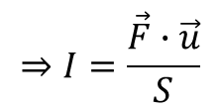
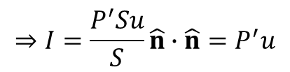
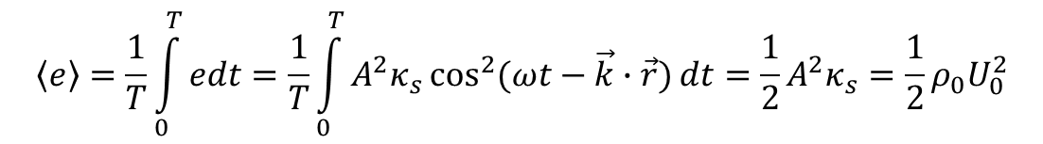


Densidad de energía media
$$\left\langle e\right\rangle =\frac{1}{T}\int_{0}^{T}{edt}=\frac{1}{T}\int_{0}^{T}{A^{2}κ_{s}\cos^{2}{(ωt−\vec{k}∙\vec{r})}dt}=\frac{1}{2}A^{2}κ_{s}=\frac{1}{2}ρ_{0}U_{0}^{2}$$
INTENSIDAD ACÚSTICA
$$⇒I=\frac{\vec{F}∙\vec{u}}{S}$$
La intensidad se define como la potencia por unidad de área
Para una onda acústica plana que arriba a una superficie de área $S$ con normal $\hat{n}$ tenemos:
$$\vec{F}=P^{′}S\hat{n}$$
La velocidad particular es
$$\vec{u}=u\hat{n}$$
$$⇒I=\frac{P^{′}Su}{S}\hat{n}∙\hat{n}=P^{′}u$$

Slide 4

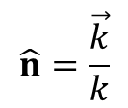
VECTOR DE POYNTING
El vector de Poynting $\vec{I}$ es un vector que tiene por módulo la intensidad acústica media y sentido el de propagación de la onda. Para una onda plana está dado por:
$$\hat{n}=\frac{\vec{k}}{k}$$
$$\vec{I}=\left\langle e\right\rangle c\hat{n}$$
Toda la energía acústica contenida en una columna de largo $cdt$ pasa a través del área unidad en el intervalo $dt$ ⇒ para una onda plana, $c$ es también la velocidad de transporte de la energía.

Slide 5
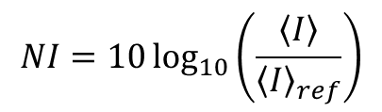
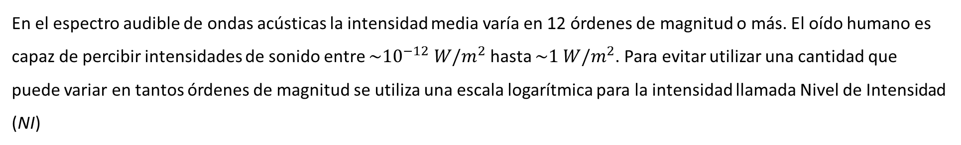
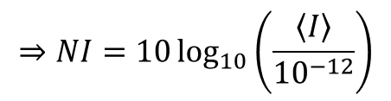
NIVEL DE INTENSIDAD ACÚSTICA
En el espectro audible de ondas acústicas la intensidad media varía en 12 órdenes de magnitud o más. El oído humano es capaz de percibir intensidades de sonido entre $\sim {10}^{−12} W/m^{2}$ hasta $\sim 1 W/m^{2}$. Para evitar utilizar una cantidad que puede variar en tantos órdenes de magnitud se utiliza una escala logarítmica para la intensidad llamada Nivel de Intensidad (NI)
$$NI=10\log_{10}\left(\frac{\left\langle I\right\rangle }{{\left\langle I\right\rangle }_{ref}}\right)$$
La unidad que se utiliza para el nivel de intensidad es el decibel (dB)
Por convención, se toma ${\left\langle I\right\rangle }_{ref}$ como el menor valor de intensidad acústica que es audible: ${\left\langle I\right\rangle }_{ref}={10}^{−12} W/m^{2}$
$$⇒NI=10\log_{10}\left(\frac{\left\langle I\right\rangle }{{10}^{−12}}\right)$$
⇒ Toda la escala audible se concentra en ~120 dB

Slide 6
NI (dB) | ACTIVIDAD
10 | respiración
20 | biblioteca
40 | Conversación normal
50 – 60 | Aglomeración de personas
70 | Aspiradora
80-90 | Tráfico intenso
120 | Pirotecnia, motor de avión
60 dB es el límite que establece la regulación municipal para locales nocturnos sin amplificación

Slide 7
https://montevideo.gub.uy/areas-tematicas/ciudad-y-urbanismo/acustica
En tablas de este tipo se entiende que la intensidad de referencia es 10⁻¹² W/m². Si se utiliza otra referencia es necesario especificarla. Se utiliza la notación @$I_{ref}$ para especificar la intensidad de referencia

Slide 8

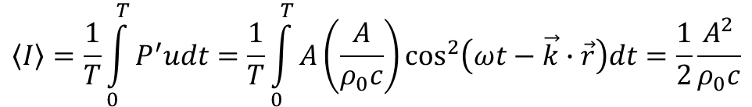


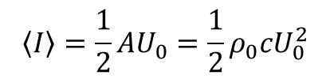
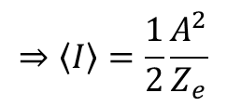


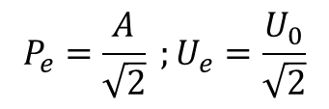
Intensidad media
$$I=P^{′}u$$
$$\left\langle I\right\rangle =\frac{1}{T}\int_{0}^{T}{P^{′}udt}=\frac{1}{T}\int_{0}^{T}{A\left(\frac{A}{ρ_{0}c}\right)\cos^{2}\left(ωt−\vec{k}∙\vec{r}\right)dt}=\frac{1}{2}\frac{A^{2}}{ρ_{0}c}$$
$$ρ_{0}c=Z_{e}$$
$$⇒\left\langle I\right\rangle =\frac{1}{2}\frac{A^{2}}{Z_{e}}$$
$$\left\langle I\right\rangle =\frac{1}{2}AU_{0}=\frac{1}{2}{ρ_{0}cU}_{0}^{2}$$
También podemos escribirlo como:
Recordemos que $\left\langle e\right\rangle =\frac{1}{2}ρ_{0}U_{0}^{2}$
$$⇒\left\langle I\right\rangle =\left\langle e\right\rangle c$$
En analogía con los circuitos eléctricos, se suele definir la presión efectiva y la velocidad efectiva como:
$$P_{e}=\frac{A}{\sqrt{2}} ;U_{e}=\frac{U_{0}}{\sqrt{2}}$$
$$⇒\left\langle I\right\rangle =P_{e}U_{e}$$

Slide 9


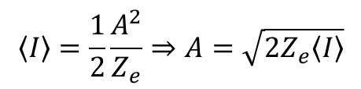
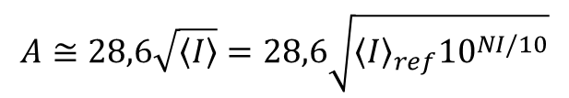
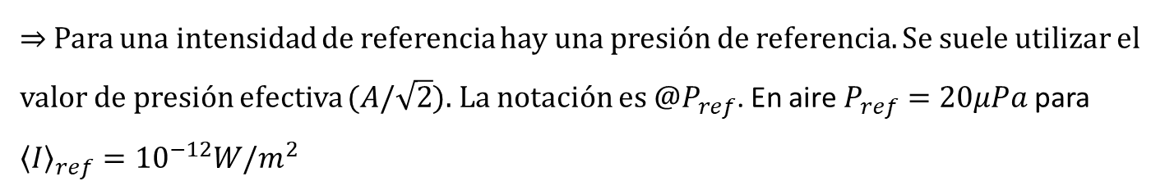

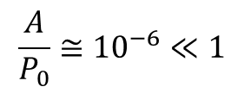
Amplitud de presión acústica para ondas sonoras en aire
$$\left\langle I\right\rangle =\frac{1}{2}\frac{A^{2}}{Z_{e}}⇒A=\sqrt{2Z_{e}\left\langle I\right\rangle }$$
⇒ Para una intensidad de referencia hay una presión de referencia. Se suele utilizar el valor de presión efectiva ($A/\sqrt{2}$). La notación es @$P_{ref}$. En aire $P_{ref}=20μPa$ para ${\left\langle I\right\rangle }_{ref}={10}^{−12}W/m^{2}$
$$Z_{e}=ρ_{0}c$$
En aire en condiciones standard (20 ºC) $ρ_{0}=1,2 kg/m^{3}$ $c=340 m/s$
$$⇒Z_{e}=408 Rayls$$
$$A≅28,6\sqrt{\left\langle I\right\rangle }=28,6\sqrt{{\left\langle I\right\rangle }_{ref}{10}^{NI/10}}$$
En aire
⇒ Para un nivel de intensidad acústica de 70 dB, $A=28,6({10}^{−5/2})$
$$≅{10}^{−1} Pa$$
$$\frac{A}{P_{0}}≅{10}^{−6}≪1$$
La presión de equilibrio en aire es la presión atmosférica $P_{0}≈{10}^{5} Pa$

Slide 10
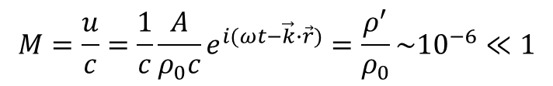

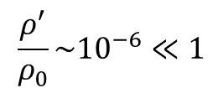
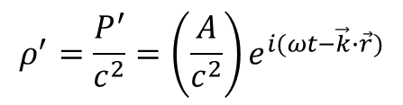



$$ρ^{′}=\frac{P^{′}}{c^{2}}=\left(\frac{A}{c^{2}}\right)e^{i(ωt−\vec{k}∙\vec{r})}$$
$A \sim {10}^{−1}$
$$ρ′\sim {10}^{−6}$$
$$c^{2}\sim {10}^{5}$$
$$\frac{ρ^{′}}{ρ_{0}}\sim {10}^{−6}≪1$$
$$ρ_{0}\sim {10}^{0}$$
$$M=\frac{u}{c}=\frac{1}{c}\frac{A}{ρ_{0}c}e^{i(ωt−\vec{k}∙\vec{r})}=\frac{ρ^{′}}{ρ_{0}}\sim {10}^{−6}≪1$$
⇒ Para propagación de ondas acústicas audibles en aire, todas las variables acústicas cumplen la condición para la linealización de la ecuación de ondas
¿En qué situaciones se deberían considerar términos de segundo orden?
Turbinas, jets, explosiones, ….

Slide 11


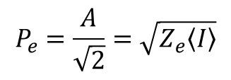

Nivel de intensidad acústica en otros medios
En agua
$$ρ_{0}≅1000 kg/m^{3}$$
$$Z_{e}=1,5×{10}^{6} Rayls$$
$$c≅1500 m/s$$
$$P_{e}=\frac{A}{\sqrt{2}}=\sqrt{Z_{e}\left\langle I\right\rangle }$$
Para el mismo valor de intensidad, la presión acústica es mucho mayor en agua que en aire
Por esta razón, en agua se utiliza un valor de referencia menor. Para el agua $P_{ref}=1μPa$
En otros fluidos no hay referencia internacional. Se suele utilizar la intensidad máxima registrada en el experimento. En ese caso el nivel de intensidad es negativo

